Slide 1
ÉVALUATION INTÉGRÉE DU POTENTIEL HYDROTHERMAL
Caractérisation du Bloc UK Central et Synthèse Réservoir pour le document Rapport_Technique_Reservoir_Geothermie_2.pdf
Direction des Réservoirs & Géologie Numérique | 5 juin 2026

Slide 2
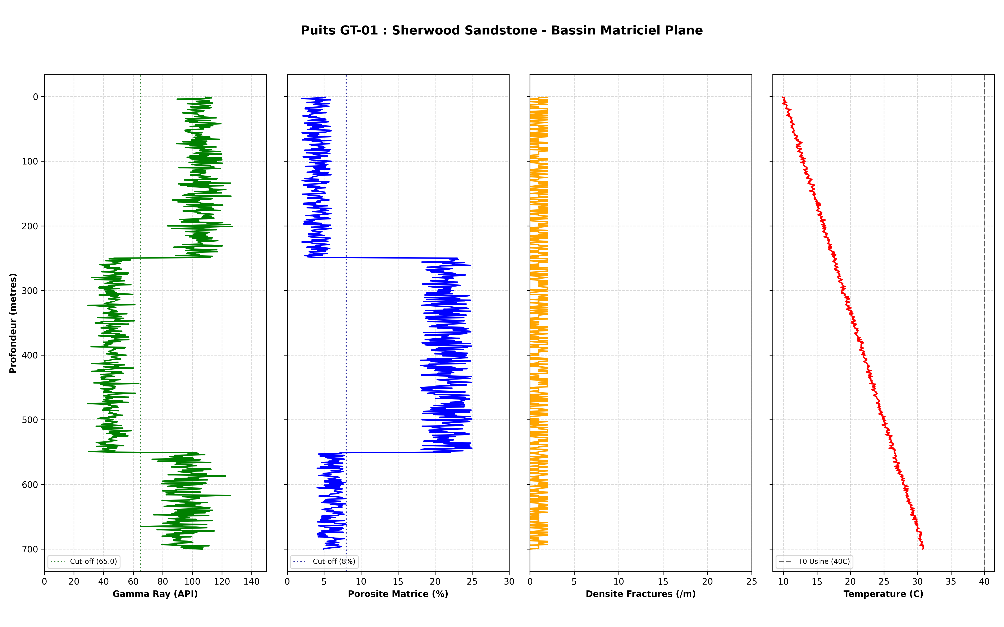
1. Contexte, Enjeux et Objectifs du Projet
• Stratégie de décarbonation : Ciblage des réseaux de chaleur urbains et des processus industriels au Royaume-Uni.
• Complexité géologique : Superposition d'un prisme sédimentaire permo-triasique syn-to-post-rift sur un socle paléozoïque plissé varisque.
• Objectif de la campagne : S'affranchir des approches empiriques classiques et lever les incertitudes de continuité structurale.
• But final : Sécuriser le doublet hydrothermique à long terme (durée de vie nominale projetée de 30 ans).

Slide 3
2. Moteur Analytique & Data Pipeline Réel
• Automated Core Engine (v4.0.2) : Interconnexion directe et reproductible de l'ingénierie.
• Base de données relationnelle : Extraction en temps réel depuis MySQL Workbench.
• Ingestion de trois piliers fondamentaux de données de sous-sol :
- Données Diagraphiques (Well Logs) : Profils continus GR, Rt, Rhob et NPHI.
- Données Structurales : Épaisseurs brutes (Gross) et géométrie/rejet des accidents majeurs.
- Données Dynamiques : Températures de fond stabilisées (BHT) et pressions initiales.

Slide 4
3. Prétraitement et Logique de Tri des Données
• Nettoyage des signaux : Correction des pannes de capteurs et des éboulements de parois par interpolation linéaire bornée.
• Écrêtage automatique des aberrations physiques par le script (Porosité négative, Sw > 100%).
• Application stricte de filtres de coupure (Cut-offs) cumulatifs pour isoler le Net Pay :
- Indice d'argilosité (Gamma Ray) : Vsh < 30%
- Porosité utile (Matrice / Fracture) : Phi > 10%
- Saturation en eau mobile (Milieu hydrothermal) : Sw > 50%
• Résultat : Élimination rigoureuse des intervalles étanches ou non productifs.

Slide 5
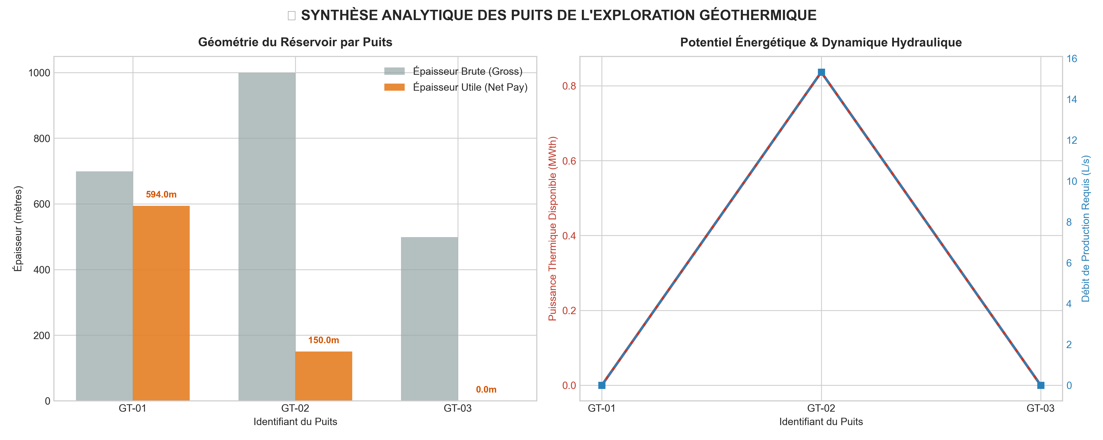
4. Analyse Comparative de l'Exploration
• GT-01 (Bassin Est) : Réservoir matriciel de grès exceptionnel (Net Pay 594 m) mais froid (21.99°C). HIP exploitable nul.
• GT-02 (Axe Central) : Réservoir de fracture restreint (Net Pay 150 m) mais hypertherme (53.74°C). Potentiel commercial majeur.
• GT-03 (Bordure Ouest) : Absence totale de réservoir utile (Net Pay 0 m). Pincement et colmatage diagénétique.

Slide 6
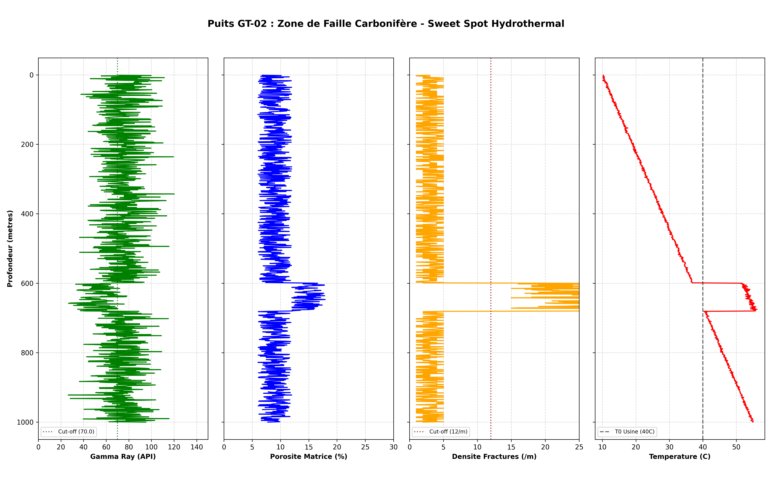
5. Le Puits Producteur GT-02 : Zone de Faille Majeure
• Cible structurale : Couloir de faille sous-vertical au sein des calcaires profonds du Carbonifère.
• Épaisseur totale forée : 999 mètres. Net-to-Gross confiné de 15.02% (150 m utiles).
• Comportement hydrodynamique : Rôle de drain vertical ascendant ramenant des fluides hydrothermaux profonds.
• Température de production : 53.74°C.
• Énergie disponible en place (USGS) : 5.28 PétaJoules (PJ) localisés dans le réseau de fractures.

Slide 7
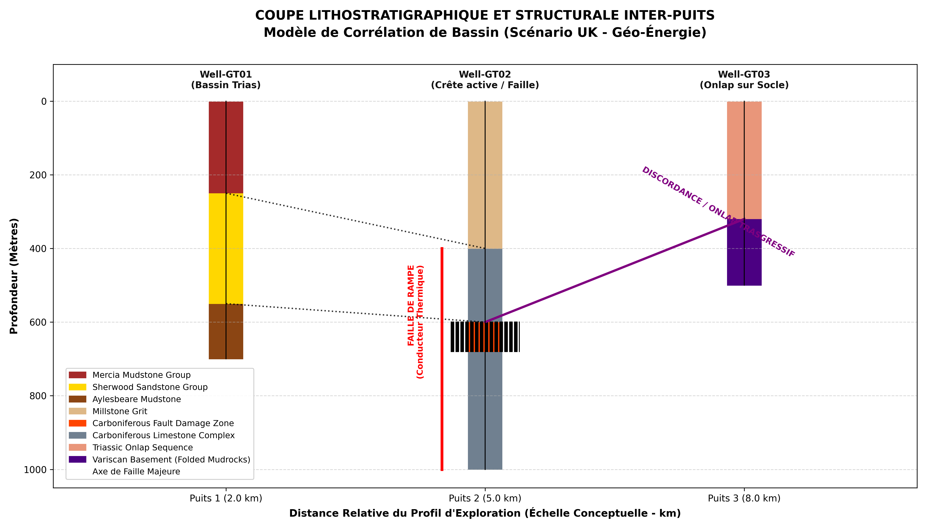
6. Modèle Géométrique et Compartimentage du Bassin

Slide 8
7. Justification Physique et Mathématique
1. Modèle Volumétrique du Contenu Thermique (Méthode USGS) :
Q_HIP = A * h * [((1 - Phi) * Rhome * Cme) + (Phi * Rhof * Cf)] * (Tr - Tref)
- Certifie le volume de chaleur stockée en place sans spéculation empirique.
- Intègre la matrice rocheuse (2650 kg/m³, 850 J/kg/°C) et l'eau (4184 J/kg/°C). Température limite de rejet = 40°C.
2. Équation de Dimensionnement Hydraulique Exigé :
Q_production = P_thermal / [Rhof * Cf * (Tr - Tref)]
- Traduit la puissance de l'échangeur de surface en besoin de débit dynamique réel.
- Application numérique validée pour GT-02 : Débit critique de 55.18 m³/h (15.33 L/s).

Slide 9
8. Plan d'Action d'Ingénierie de Production
• Complétion du puits GT-02 : Recommandation d'une architecture Open-Hole ou Premium Slotted Liners pour préserver le réseau de fractures naturelles sans colmatage.
• Spécifications de l'équipement de levage (ESP) : Pompe immergée calibrée pour un débit nominal de 50 à 65 m³/h, positionnée à ~350 m de profondeur.
• Métallurgie stricte anti-corrosion : Utilisation d'aciers super-duplex ou alliage de Nickel (Inconel 625) en raison de la présence de CO2 dissous.
• Reconversion de l'actif GT-01 : Reconversion en unité ATES (Stockage Thermique en Aquifère) pour capter et valoriser les excédents de chaleur industriels de surface en période estivale.

Slide 10
9. Conclusion : Facteurs de Succès et Maîtrise des Risques
• Risque de sous-sol drastiquement réduit : Validation déterministe via le pipeline de données réelles MySQL.
• Ressource commerciale confirmée : 5.28 PJ d'énergie thermique en place identifiés sur le segment GT-02.
• Viabilité dynamique démontrée : Débit cible de 55.18 m³/h en adéquation complète avec les propriétés de la faille.
• Optimisation de l'investissement (CAPEX) : Double valeur d'usage du site (Production sur GT-02 et Stockage sur GT-01).
• Cycle d'exploitation sécurisé : Horizon opérationnel de 30 ans sur le doublet hydrothermique.

